Slide 1
TIẾNG VIỆT 3
Tập 1
Tuần 18
ÔN TẬP CUỐI HỌC KÌ I

Slide 2








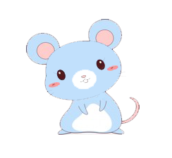


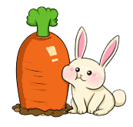





1
2
3
4
5
6
7
8
9
10
11
12
13
14
15
16
GV cho HS chọn con vật mà em thích để ra nội dung yêu cầu. Chọn hình ngôi nhà để quay trở lại trang chọn con vật tiếp theo.
Cuối cùng chọn bông hoa hướng dương để đến trang kết thúc của bài.

Slide 3
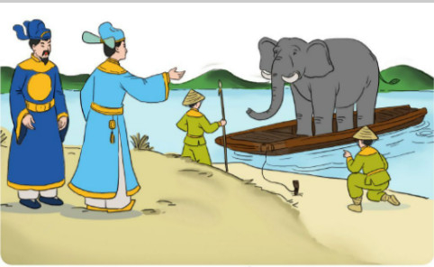
Đọc bài: Ông Trạng giỏi tính tóan
(trang 80 )
Trả lời câu hỏi sau:
Qua đoạn 1 em biết gì về ông Lương Thế Vinh ?
Ông đỗ Trạng Nguyên năm 21 tuổi …..

Slide 4
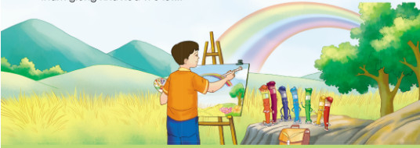
“Bảy sắc cầu vồng” trang 68
Trả lời câu hỏi sau:
Trong bức tranh cầu vồng các mà hiện lên như thế nào ?
Các màu cùng bừng sáng, nắm tay nhau,rực rỡ hơn cả ngàn lần khi đứng một mình.

Slide 5
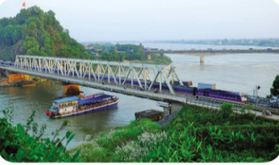
Đọc bài: “Cái cầu” trang 84 (SGK)
Trả lời câu hỏi sau:
Người cha trong bài thơ làm nghề gì ?
Người cha trong bài thơ làm nghề xây dựng.

Slide 6
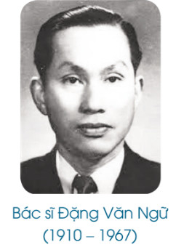
Đọc bài: “Người tri thức yêu nước ” trang 86 (SGK)
Trả lời câu hỏi sau:
Để về nước tham gia kháng chiến, bác sĩ Đặng Văn Ngữ phải đi đường vòng như thế nào?
Để tránh bị địch phát hiện, ông phải đi đường vòng từ Nhật Bản qua Thái Lan, sang Lào, về Nghệ An, rồi từ Nghệ An lên chiến khu Việt Bắc.

Slide 7
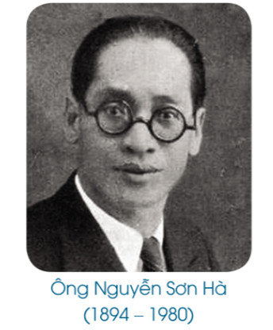
Đọc bài: “Từ cậu bé làm thuê “ trang 90
Trả lời câu hỏi sau:
Ông Nguyễn Sơn Hà là người mở ra nghành nào ở Việt Nam?
Ông Nguyễn Sơn Hà là người mở ra nghành sơn ở Việt Nam, lập ra hang sơn đầu tiên của Việt Nam.

Slide 8
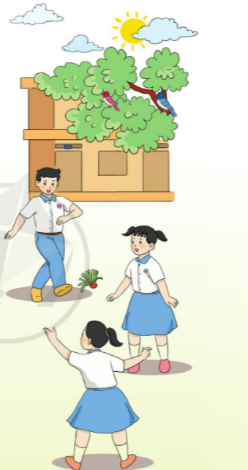
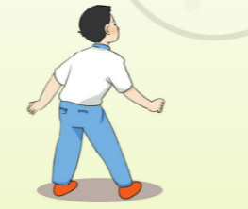
Đọc bài: Cùng vui chơi (trang 95)
Trả lời câu hỏi sau:
Bạn hiểu chơi vui học càng vui có nghĩa là gì ?
Chơi vui học càng vui có nghĩa là các trò chơi giúp học sinh học tập tốt hơn,vui hơn….

Slide 9
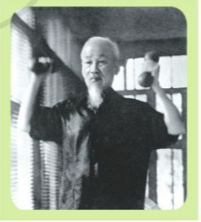
Đọc bài: “Lời kêu gọi toàn dân tập thể dục? ” (trang 98)
Trả lời câu hỏi sau:
Chủ tịch Hồ Chí Minh mong muốn điều gì ?
Chủ tịch Hồ Chí Minh mong muốn đồng bào ta ai cũng gắng tập thể dục.

Slide 10
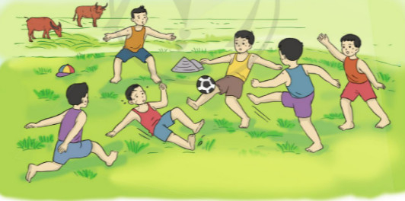
Đọc bài: “Trong nắng chiều” (trang 101)
Trả lời câu hỏi sau:
Sân bóng của các bạn nhỏ có gì đặc biệt?
Sân chơi của các bạn nhỏ là ruộng làng vừa gặt xong.

Slide 11
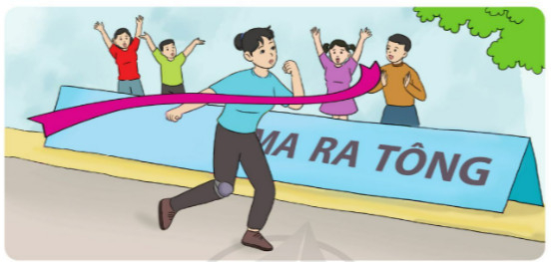
Đọc bài: “ Người chạy cuối cùng ” trang 104
Trả lời câu hỏi sau:
Người chạy cuối cùng có gì đặc biệt ?
Đó là một phụ nữ bị tật ở chân, di chuyển rất khó khăn.

Slide 12
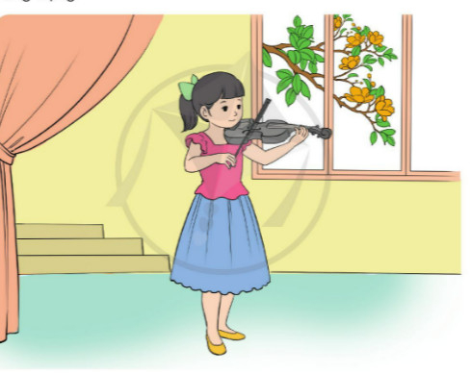
Đọc bài: “Tiếng đàn ” trang 108
Trả lời câu hỏi sau:
Tiếng đàn của Thủy được miêu tả thế nào ?
Những âm thanh trong trẻo vút bay lên giữa yên lặng của gian phòng.

Slide 13
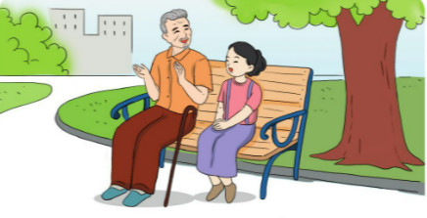
Đọc bài: “Ông lão nhân hậu ? ” trang 112
Trả lời câu hỏi sau:
Vì sao cô bé buồn ngồi khóc một mình ?
Vì cô bé không được nhận vào đội đồng ca thành phố.

Slide 14
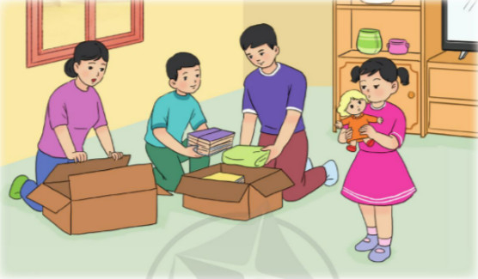
Đọc bài: “ Chia sẻ niềm vui ” trang 73
Trả lời câu hỏi sau:
Điều gì khiến người mẹ trong câu chuyện xúc động ?
Người mẹ xúc động vì bức ảnh một người phụ nữ ngồi thẫn thơ trước ngôi nhà đổ nát, cạnh chị là một bé gái đang bám chặt lấy mẹ, mắt mở to, sợ hãi.

Slide 15
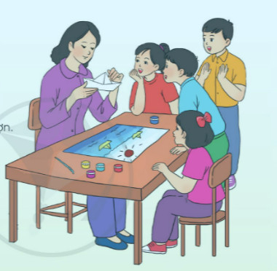
Đọc bài: Bàn tay cô giáo
(trang 114)
Trả lời câu hỏi sau:
Nêu cảm nghĩ của em về đôi bàn tay cô giáo ?
-Đôi bàn tay của cô giáo rất khéo léo ....

Slide 16
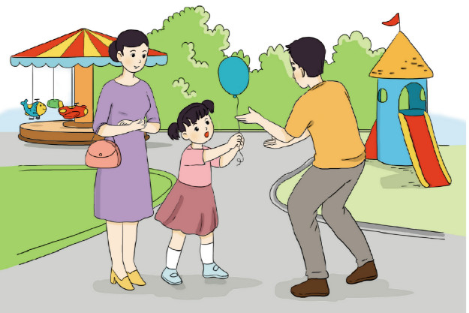
Đọc bài: Quà tặng chú hề
(trang 117)
Trả lời câu hỏi sau:
Vì sao Trang cảm thấy thương chú hề ?
Vì chú hề định tặng quả bóng cho một cô gái, nhưng quả bóng nổ khiến cô gái xấu hổ .....

Slide 17

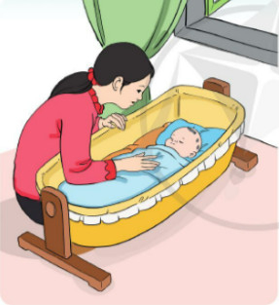
Học thuộc lòng 14 dòng đầu bài: Bận
(trang 71)
Trả lời câu hỏi sau:
Mẹ nhắn nhủ em bé điều gì ?
Mẹ nhắn nhủ em bé mới ra đời hãy biết : Mọi người đều bận nên cuộc đời rất vui và có ý nghĩa.

Slide 18
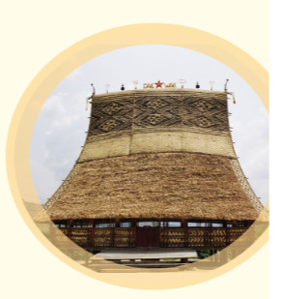
Đọc bài: Nhà rông (trang 77 )
Trả lời câu hỏi sau:
Nhà rông có những đặc điểm gì nổi bật ?
+ Quy mô xây dựng : Nhà rông là ngôi nhà cao lớn nhất ,đẹp nhất trong làng.
+ Vật liệu : Nhà rông được dựng bằng gỗ tốt kết hợp với tre, nứa, mái lợp cỏ tranh.

Slide 19
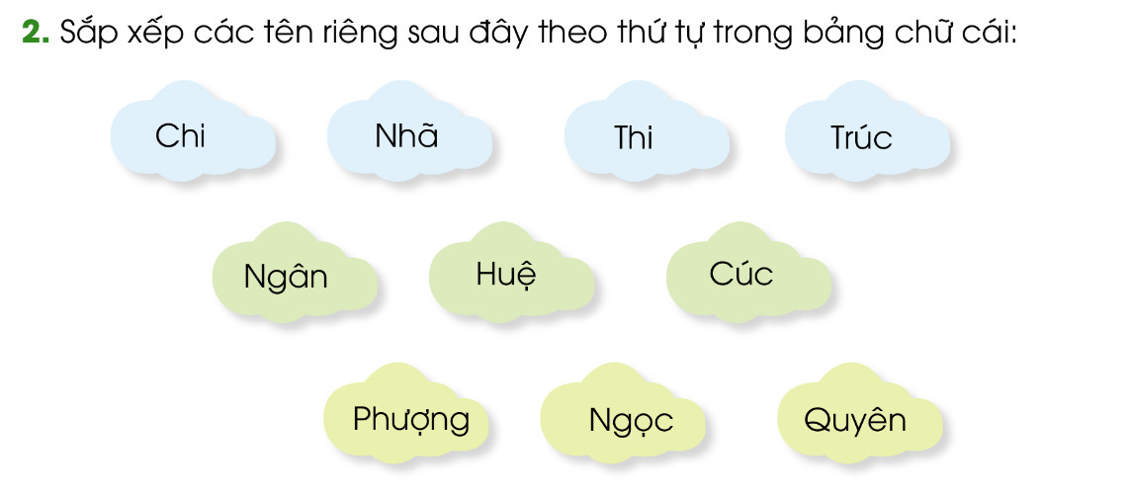
Chi
Cúc
Huệ
Ngân
Ngọc
Nhã
Phượng
Quyên
Thi
Trúc

Slide 20
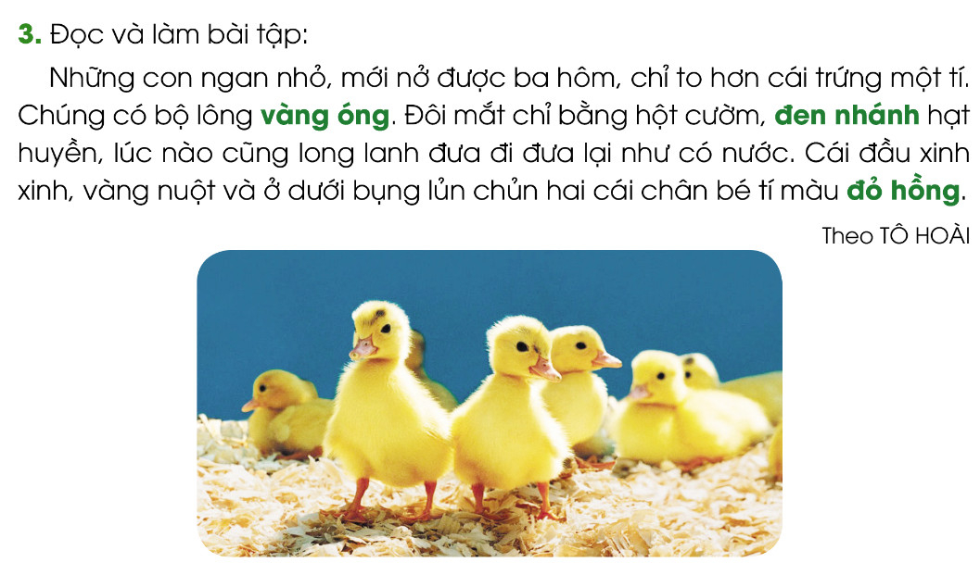
Tìm từ có nghĩa giống với từ in đậm trong đoạn văn sau :
- Vàng óng : vàng ươm, vàng tươi,vàng hoe, vàng sẫm, vàng vàng
- Đen nhánh : đen láy, đen giòn, đen sì, đen kịt, đen thui, đen đen..
- Đỏ hồng : đỏ tươi, đỏ chót, đỏ ửng, đỏ rức, đỏ hoe, đỏ sẫm …
b. Đặt câu với một từ em tìm được :
VD : Đôi mắt em bé đen láy.

Slide 21
Hoc10 chúc các em học tốt!

